Slide 1
持续集成/持续发布

Slide 2
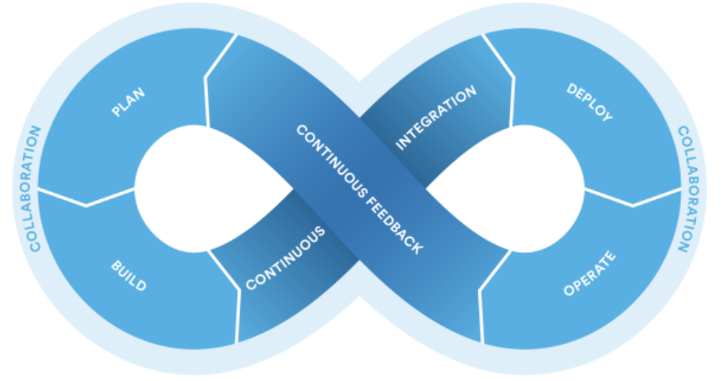
敏捷软件开发流程
reference: http://wiki.csdn.net/pages/viewpage.action?pageId=3014736

Slide 3
CI策略
为发布软件创建可重复的、可靠的流程。
尽可能自动化每一件事。
保持一切事物版本控制。
有痛点则应更频繁的集成，将其提前展现出来。
高质量构建。
完成：意味着已发布。
每个人都要对发布过程负责。
持续改进。

Slide 4
持续集成工具选择-敏捷
计划
敏捷管理：JIRA
版本控制：Git+Gerrit (分支策略，版本定义，Gerrit：代码审查)
环境配置：Puppet
构建
例如：Maven
持续集成
Bamboo, Jenkins
部署
Docker
运营/生产
?
反馈
HipChat, Email, …
Issue_id
Changeset_id
Product version

Slide 5
持续集成工具选择-其他
VersionEye：开源持续更新工具
https://www.versioneye.com
提供许多软件库的更新通知、许可检查和安全漏洞信息。
扫描所有项目，检测相应的依赖项，并定期报告过期库。
Concourse：开源的CI管道工具（Jenkins 2.0添加了管道构建系统）
https://github.com/concourse/concourse
Gradle：
https://gradle.org/
基Ant和Maven的自动化构建工具
ChatOps：(http://www.tuicool.com/articles/FbYNNnr)
Cog, Slack, HipChat, Hubot, Lita, Err

Slide 6
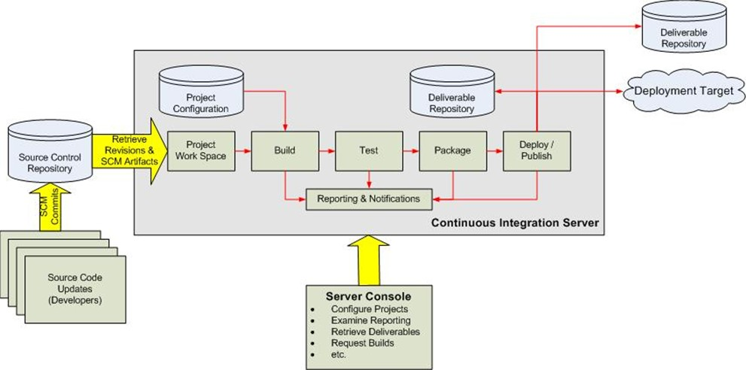
持续集成过程

Slide 7
版本控制模型（多团队）必须达成的目标
快速失败
代码冲突和集成问题应该可以被迅速发现
经常修复小问题要胜过不常修复大问题
一直可发布
即使经历了一个混乱的Sprint，也要保证至少有些可以发布的内容。
简单
所有的团队成员每天都会使用这些模式，所以相关规则和程序必须要简单明了。

Slide 8
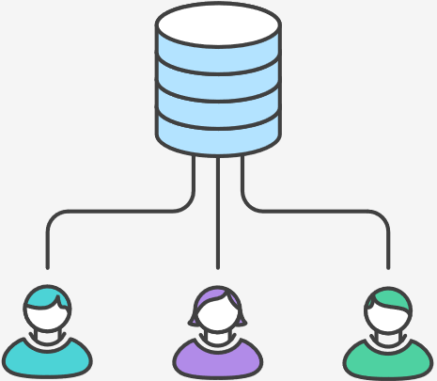
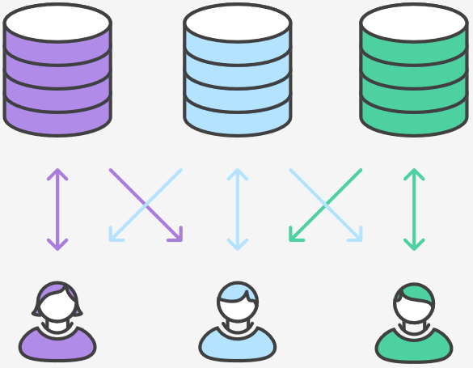
版本控制-Git workflow
Centralized Workflow
Forking Workflow

Slide 9
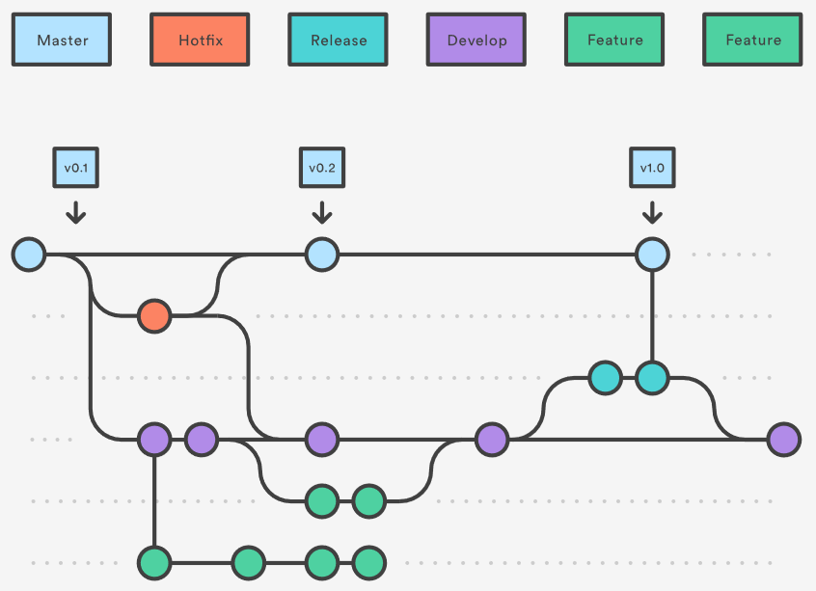
版本控制-分支策略
Master
Develop
Feature
Release
Hotfix
https://www.atlassian.com/git/tutorials/comparing-workflows/gitflow-workflow

Slide 10
持续发布
持续交付
软件一直处在可发布状态
发布周期
月-周-日
持续发布成熟度模型https://www.infoq.com/articles/Continuous-Delivery-Maturity-Model

Slide 11
持续交付成熟度模型V1.2
七个维度
持续集成（Continuous Integration)
环境与部署（Environments and Deployments）
可视化与可追踪性（Visibility and Traceability）
测试（Testing）
数据管理（Data Management）
配置管理（Configuration Management）
组织协调性（Organizational Alignment）
五个级别
一级：退化级（Regressive）
二级：可重复级(Repeatable)
三级：可定义级
四级：可定量级（Quantitatively managed）
五级：改进级（Optimizing）

Slide 12
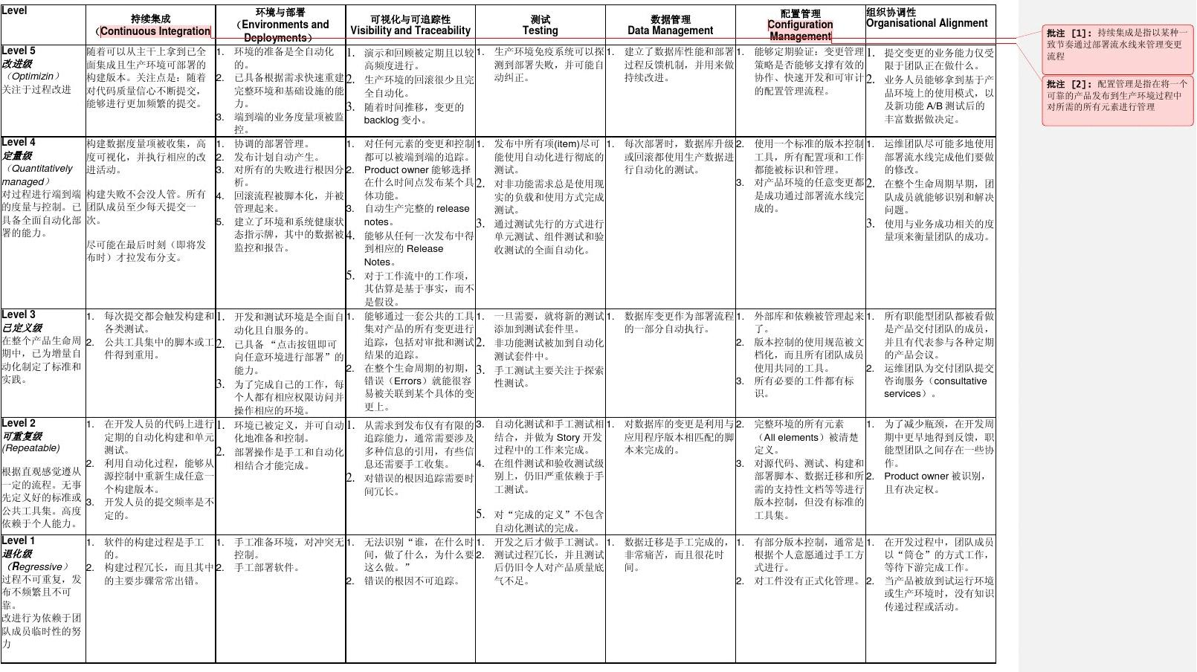
持续交付成熟度模型V1.2

Slide 13
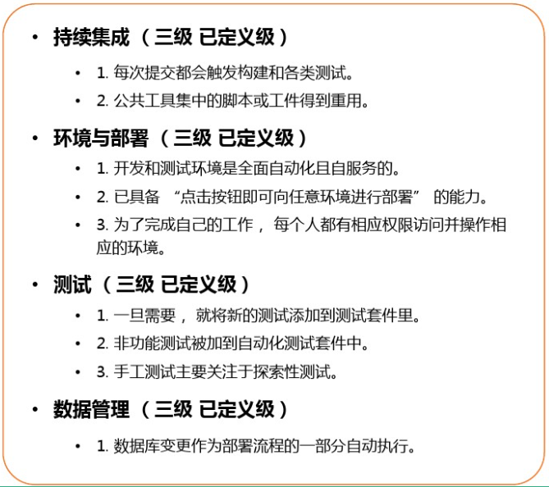
目标状态

Slide 14
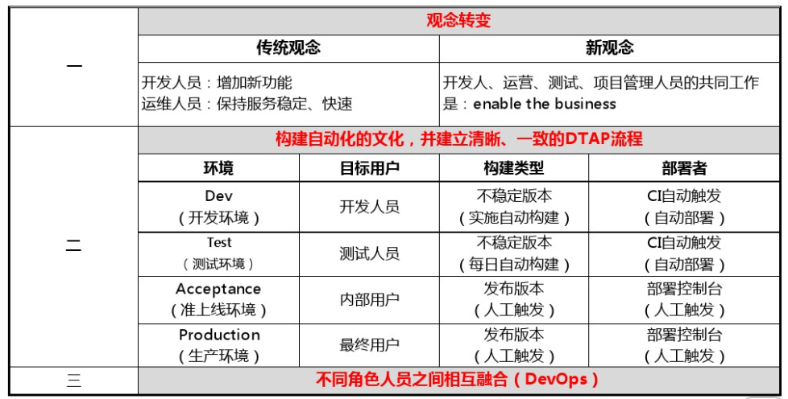
持续交付-组织架构

Slide 15
持续交付团队位置及成员角色
持续交附团队定位
持续交付方法的提供者和传播者。
持续交付服务的提供者。
持续交付团队成员
CD工程师 – 自动化构建
负责自动化构建系统的设计与建设、自动化脚本的设计与编写。
CD工程师 – 自动化测试
负责自动化测试系统的设计与建设、自动化测试用例与脚本的设计与编写。
CD工程师 – 自动化部署
负现自动化部署系统的设计与建设、自动化部署脚本的设计与编写。
版本控制
分支策略设计，版本定义，版本库管理。

Slide 16
必须实践
不允许在失败的构建上继续提交。
首先进行本地测试。
下个任务开始前需要等待提交测试。
结束工作前保证构建是成功的。
准备回退。

Slide 17
环境
保持所有环境一致——测试到生产。
标准开发环境。

Slide 18
依赖
对外部库集中存储。
Manage our own NXG components.

Slide 19
配置管理
管理应用、软件、环境。
在部署时处理
自动化
使用版本控制

Slide 20
部署到生产
与测试过程保持同样的流程。
频繁测试。
可控的。
能够撤消更改。

Slide 21
最佳实践
仅构建binaries一次。
每个环境使用同样的部署方式。
对部署进行冒烟测试。
部署到生产环境的附本中。
每个更改需沿管道前进。
如有失败——停止。

Slide 22
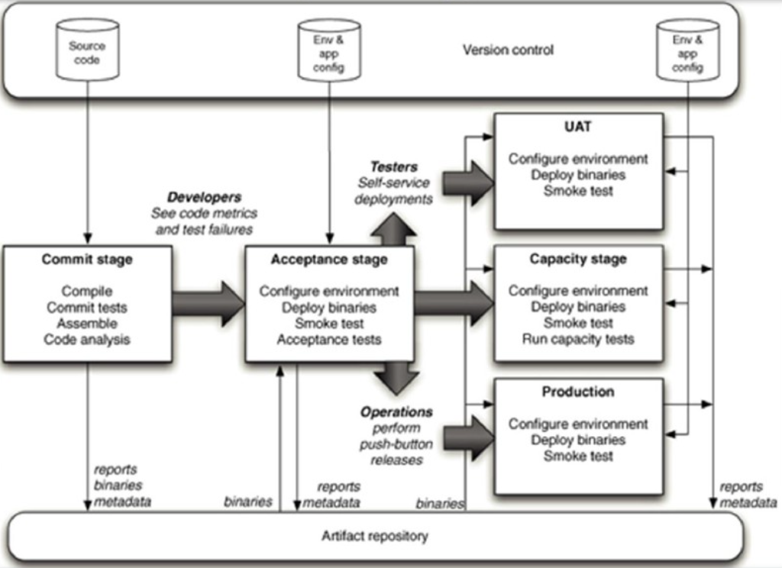
配置管理元素

Slide 23
Continuous delivery workflows with the branch-per-issue model
Step 0: set up your tool integrations
https://www.atlassian.com/continuous-delivery/continuous-delivery-workflows-with-feature-branching-and-gitflow

